Slide 1




Собеседование по вопросу подготовки и содержания концептуальных документов и антирисковых программ.
Министерство образования, науки и молодежной политики Краснодарского края
ГКУ КК Центр оценки качества образования
Бойкова Марина Евгеньевна,
заместитель руководителя ГКУ КК
Центра оценки качества образования

Slide 2
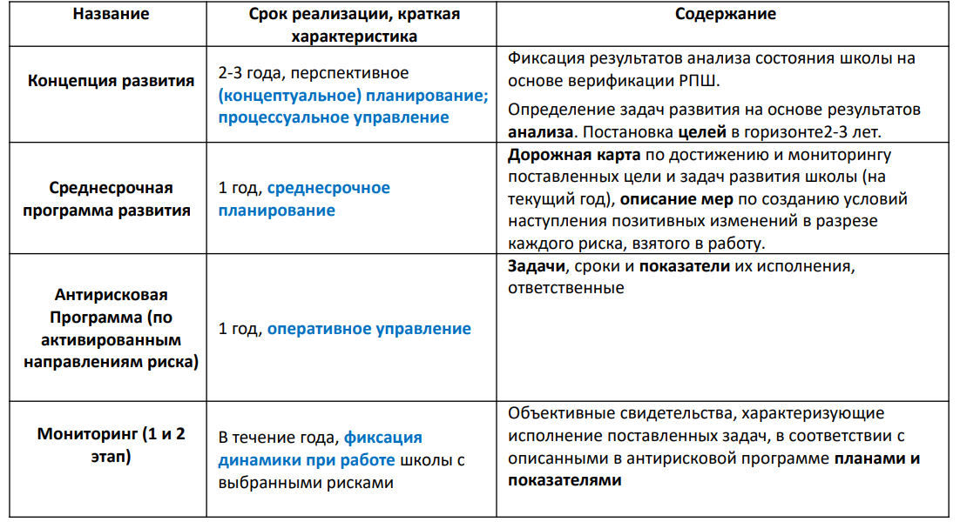
Концептуальные документы школы

Slide 3
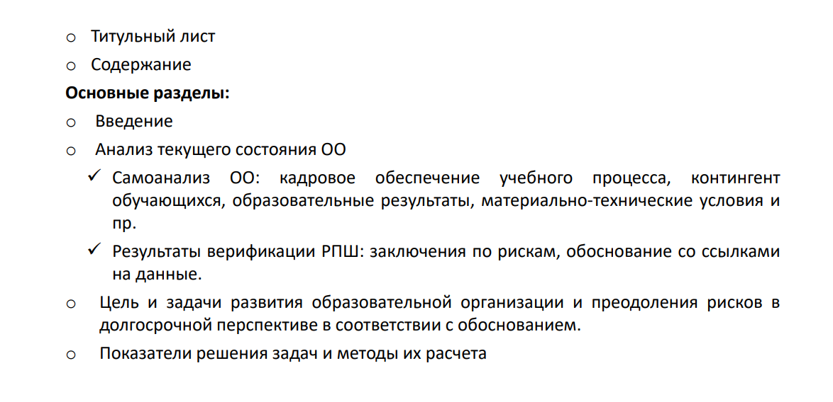
Примерное содержание концепции развития школы

Slide 4
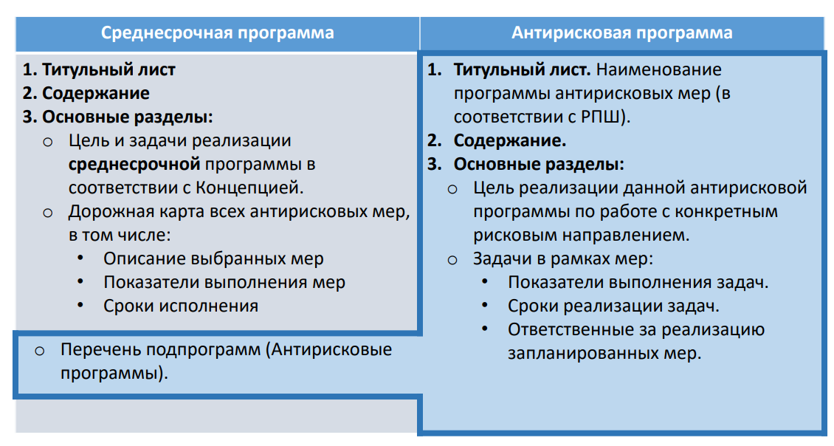
Содержание среднесрочной и антирисковой программы

Slide 5
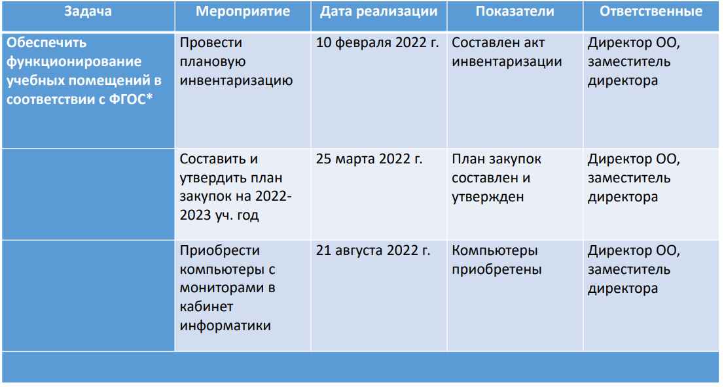
Пример дорожной карты

Slide 6
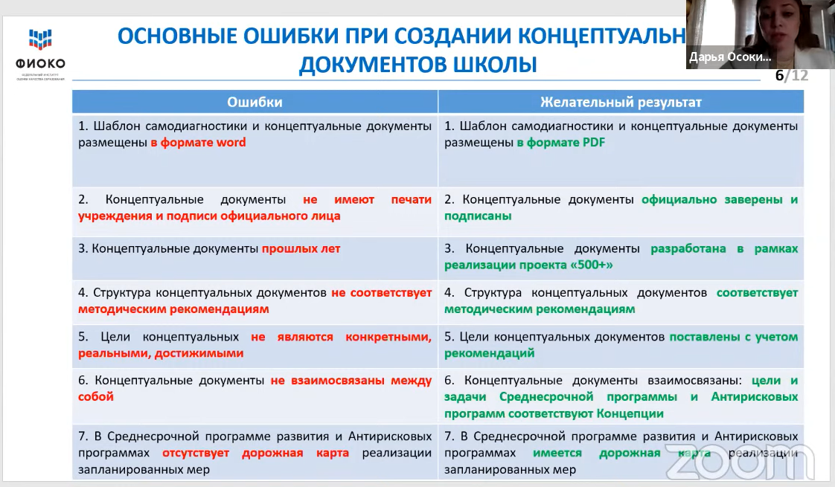
Основные ошибки при создании концептуальных документов школы
Обязательно к использованию: 1. Инструкция по работе в ИС МЭДК;
2. Методические рекомендациями по содержательному ведению ИС МЭДК;
3. Памятки для школ и кураторов;
4. Методика проекта «500+»;
5. Тематические вебинары и материалы ФИОКО

Slide 7
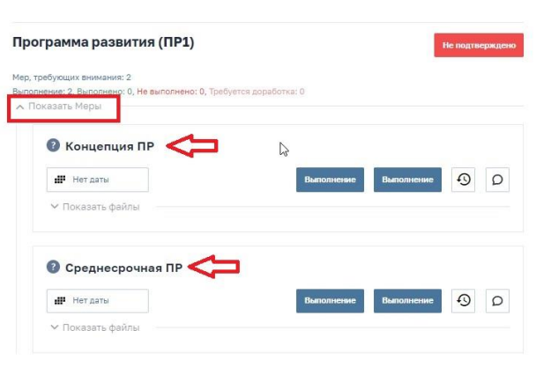
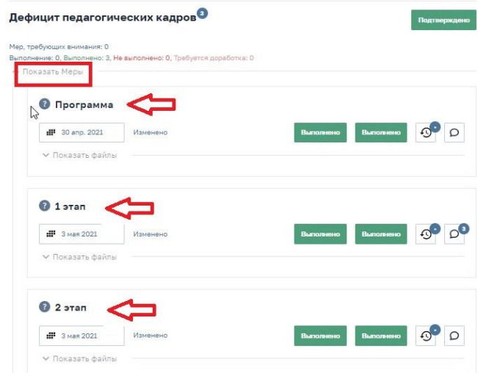
До 25 марта 2022 года
1. Проставить даты выполнения в разделе Программа развития (ПР1): Концепция ПР, Среднесрочная ПР)
2. Разработать, проверить, загрузить концептуальные документы, подтвердить
(Концепция развития, Среднесрочная программа, Антирисковая программа)

Slide 8
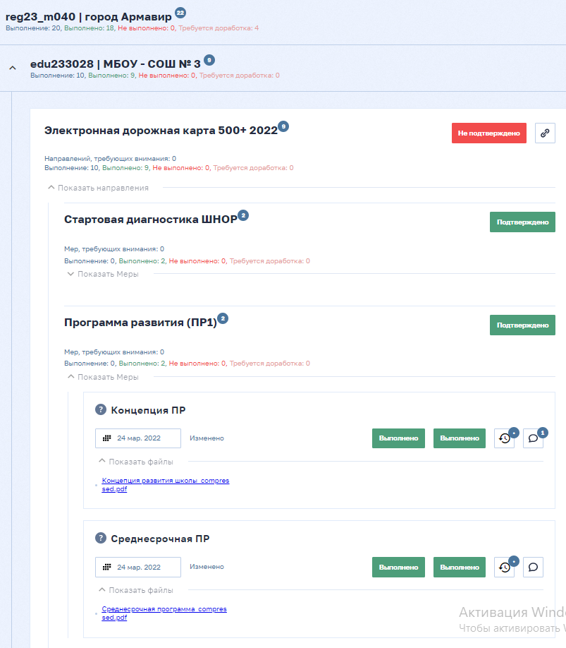
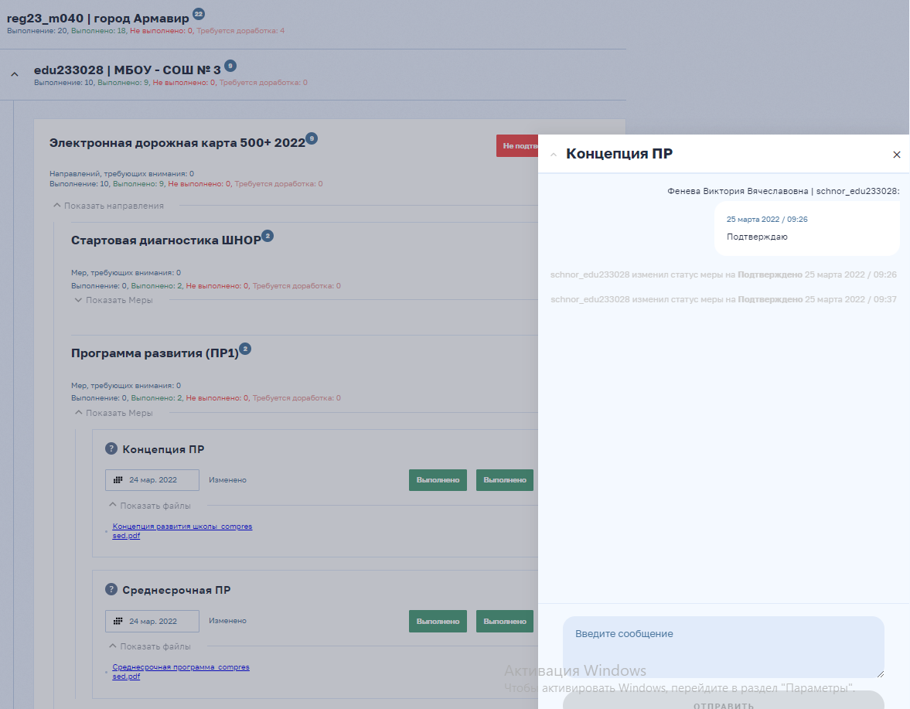
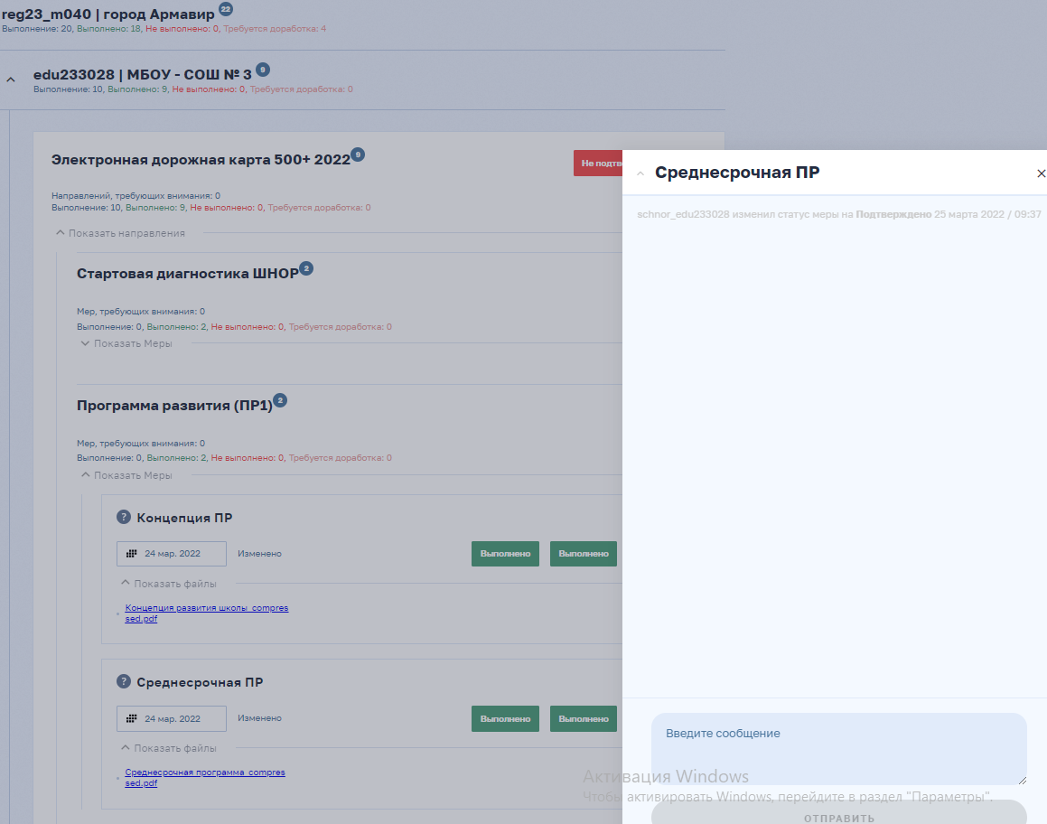
г. Армавир, СОШ №3 (на 28.03.2022)
Notes:
Нет работы в чате, в присутствует только 1 комментарии куратора в концепции ПР «подтверждаю», что именно не указано. В среднесрочной программе комментариев нет. Антирисковые программы загружены и подтверждены. Комментарии есть в 2 из 5 антирисковых программах.

Slide 9
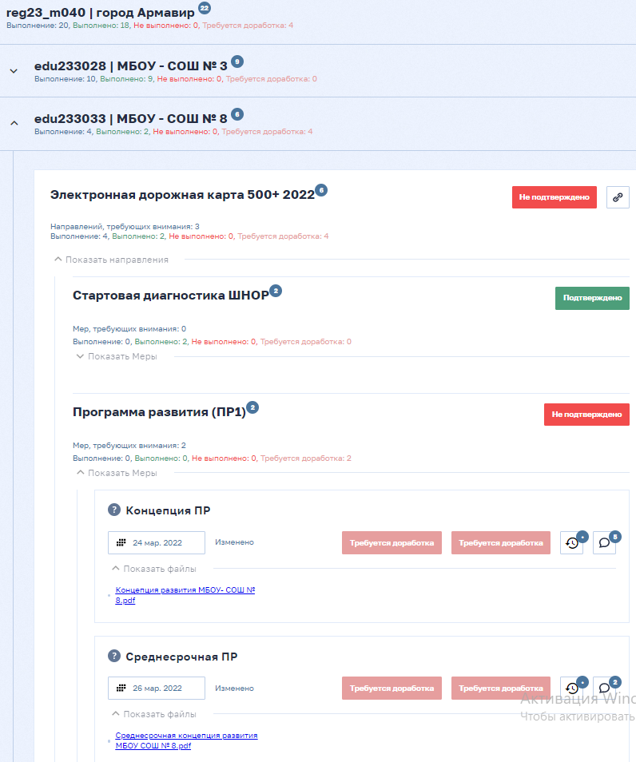
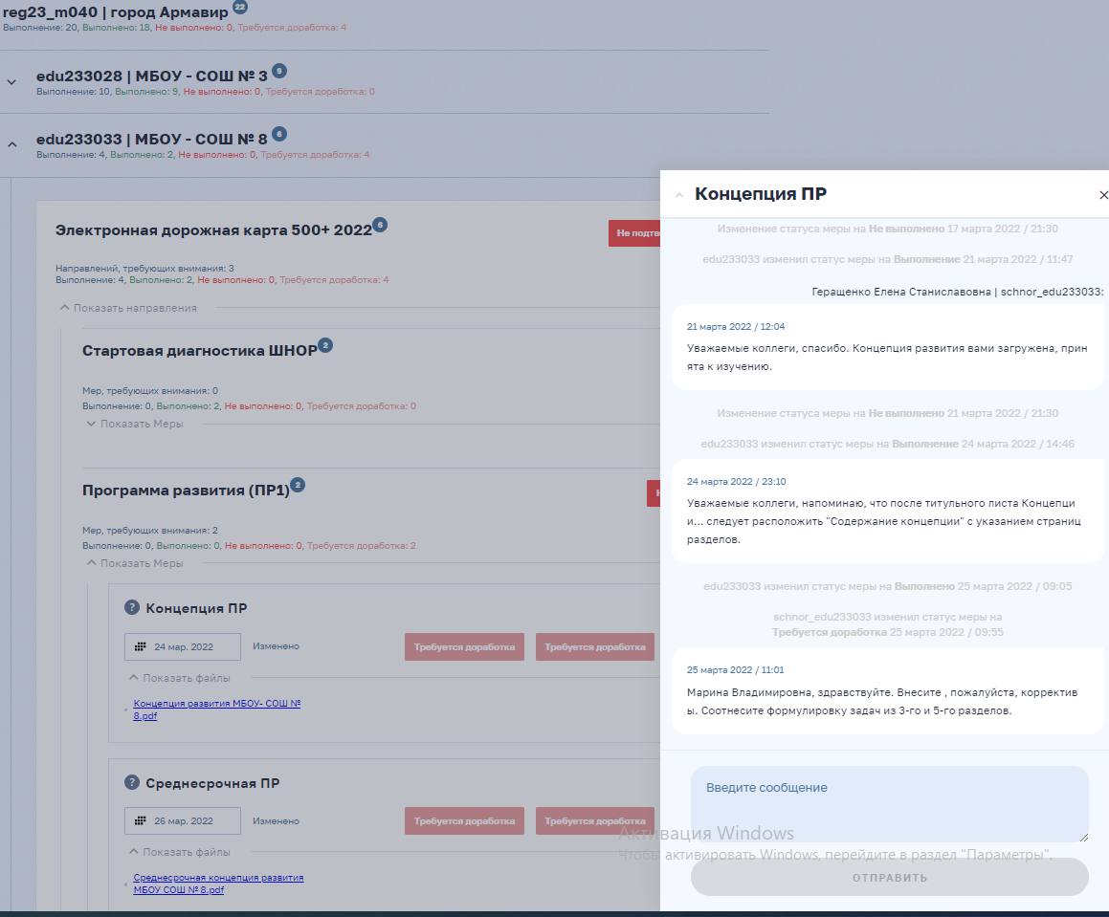
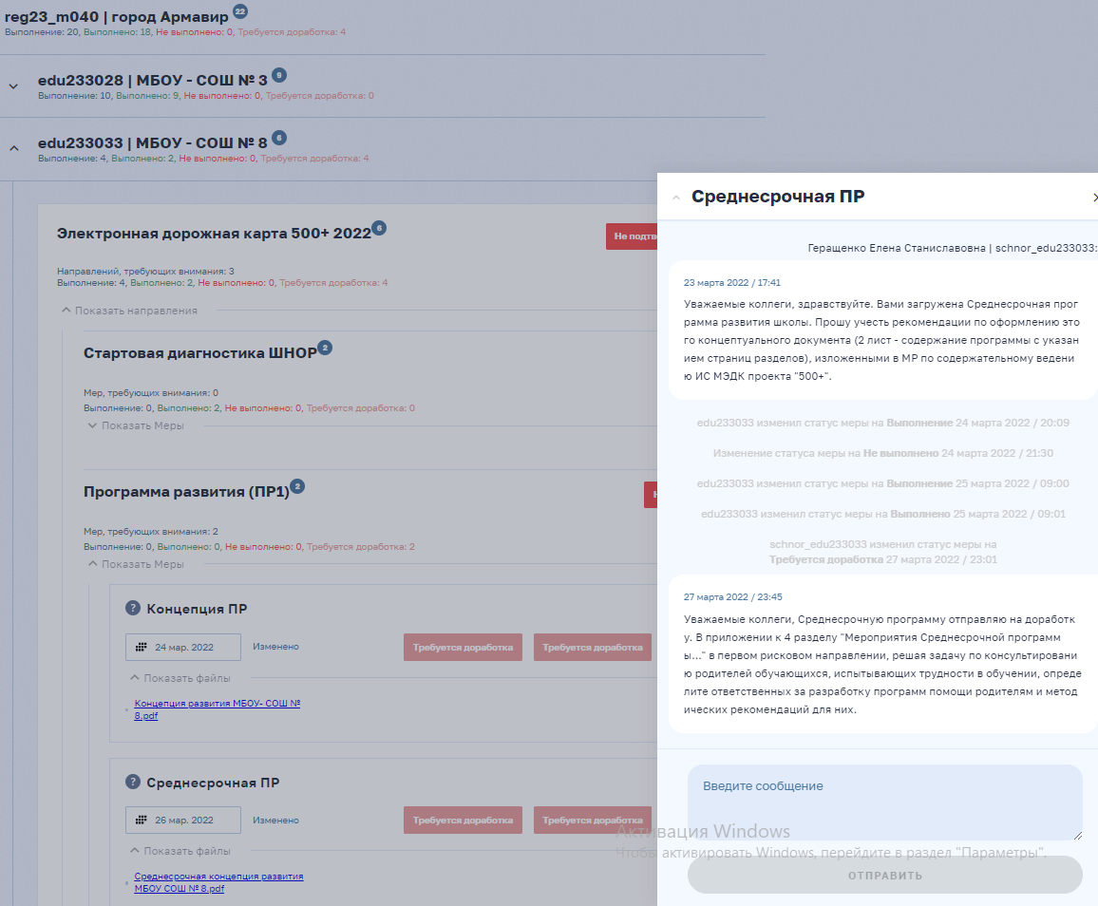
г. Армавир, СОШ №8 (на 28.03.2022)
Notes:
Программы развития (концепция и среднесрочная) на доработке. Нет обратной связи в чате, школа не активна. Антирисковые программы загружены, но не подтверждены (Нет обратной связи в чате, школа не активна)

Slide 10
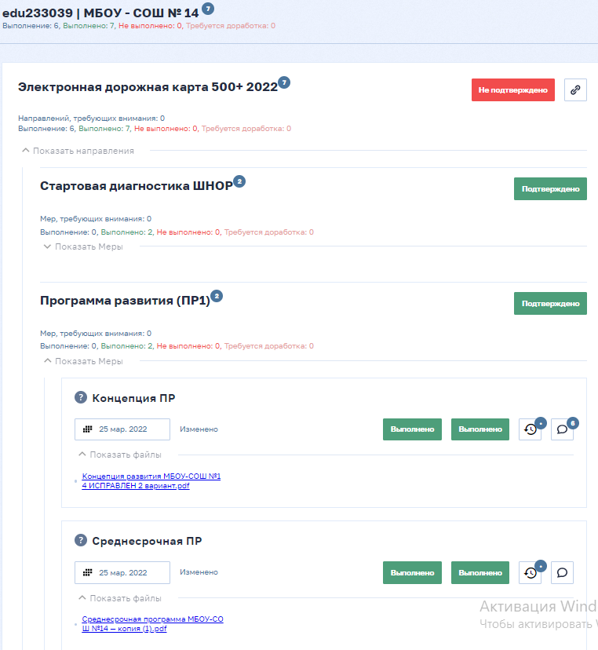
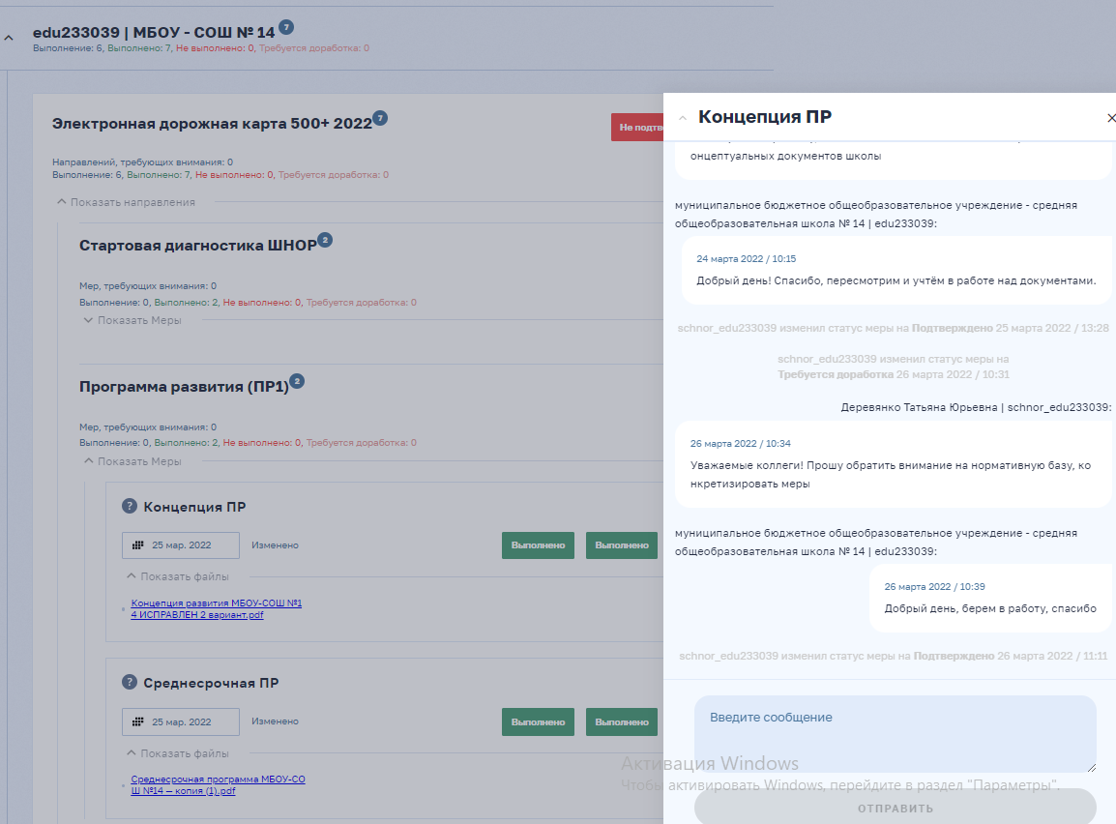
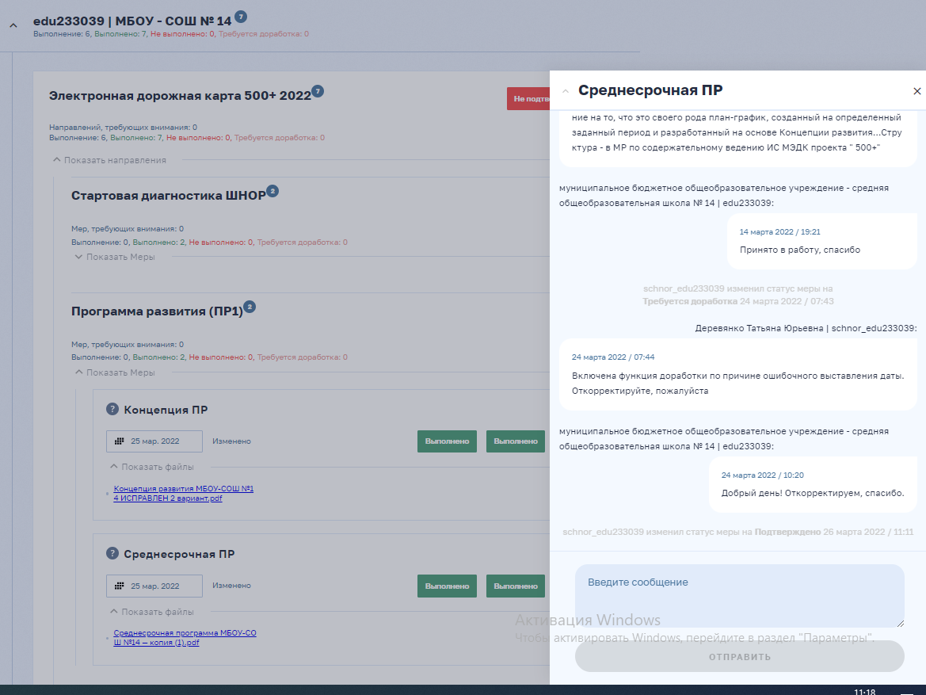
г. Армавир, СОШ №14 (на 28.03.2022)
Notes:
Программа развития (концепция и среднесрочная) размещена и подтверждена. Комментарии в чате присутствуют, есть обратная связь, но нужно более развернуто описывать работу. Антирисковые программы загружены, подтверждены (Нет комментариев в чате по антирисковым программам).

Slide 11
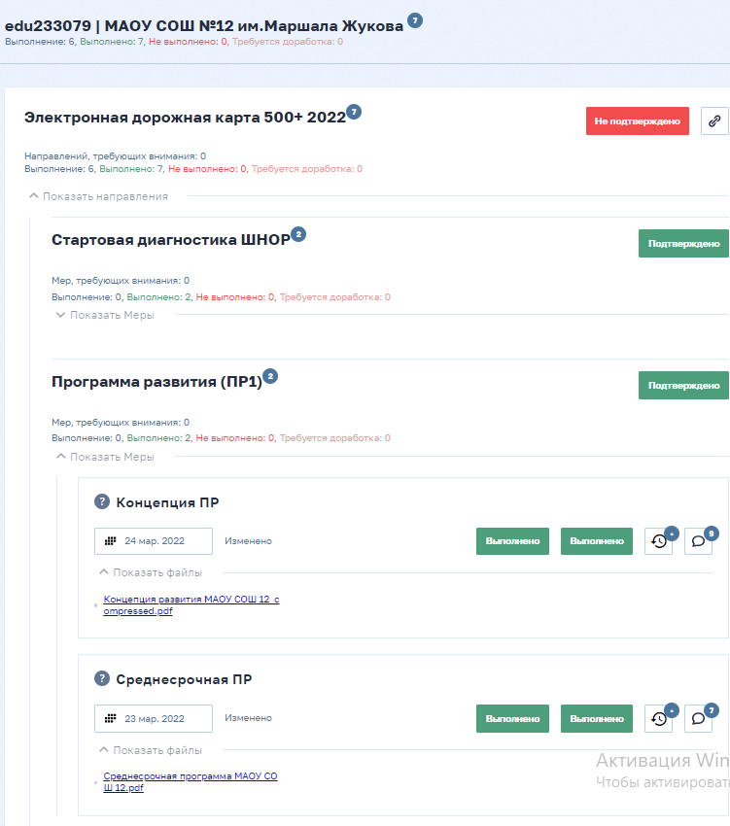
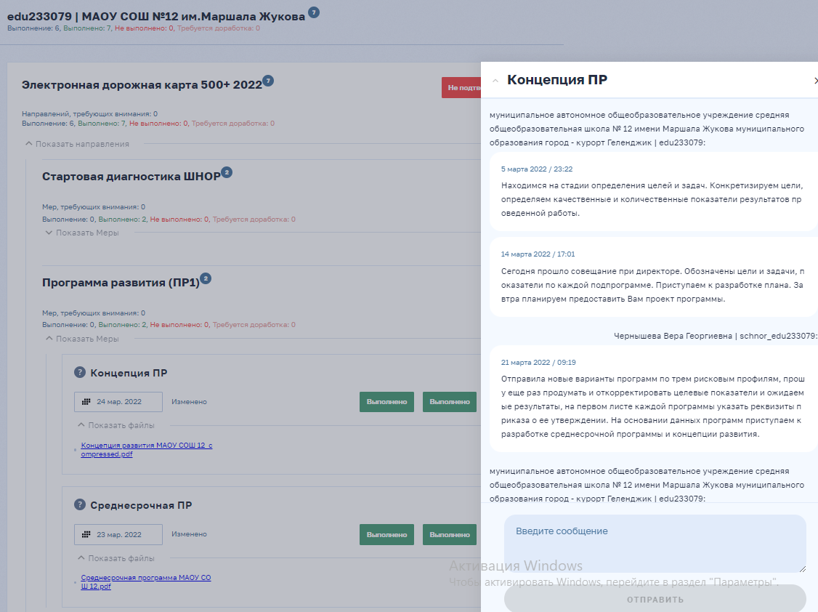
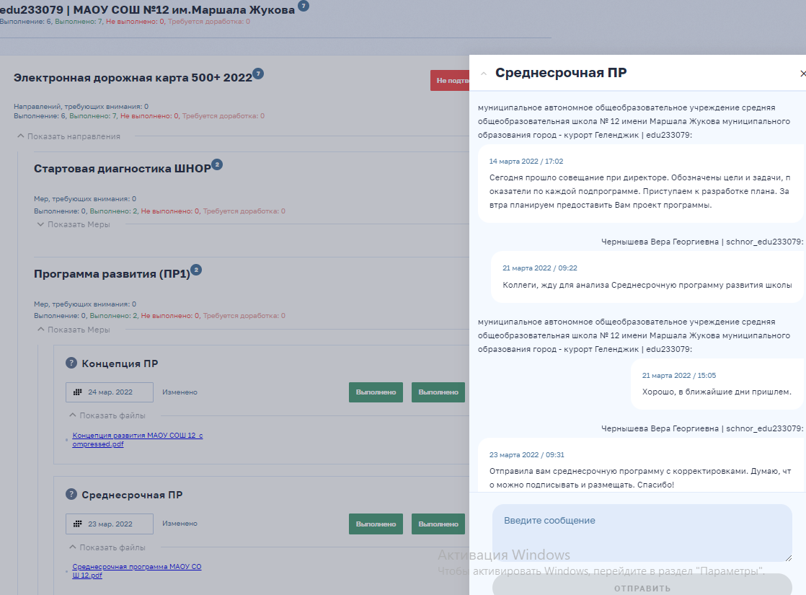
г. Геленджик, СОШ № 12 (на 28.03.2022)
Notes:
Программа развития (концепция и среднесрочная) размещена и подтверждена. В среднесрочной программе половину листов белые, необходимо перепроверить размещение. Комментарии есть, есть обратная связь. Антирисковые программы загружены, подтверждены (Комментарии есть).

Slide 12
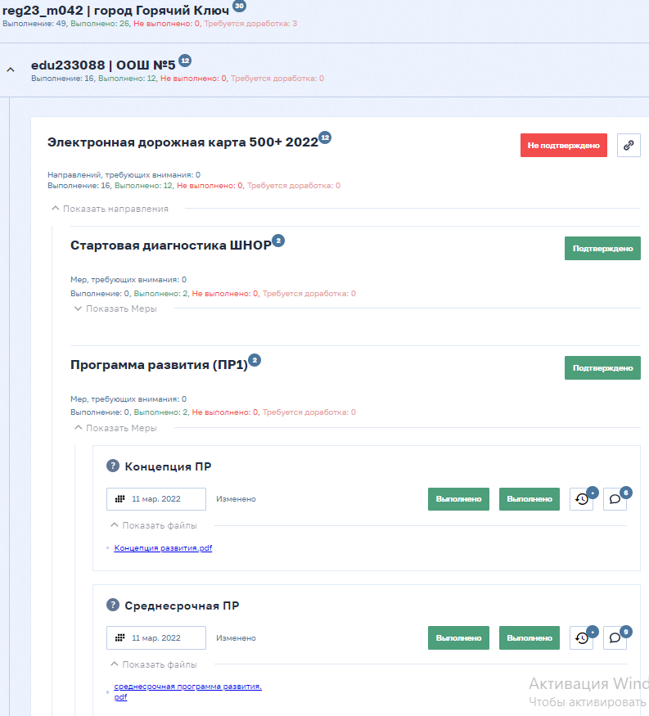
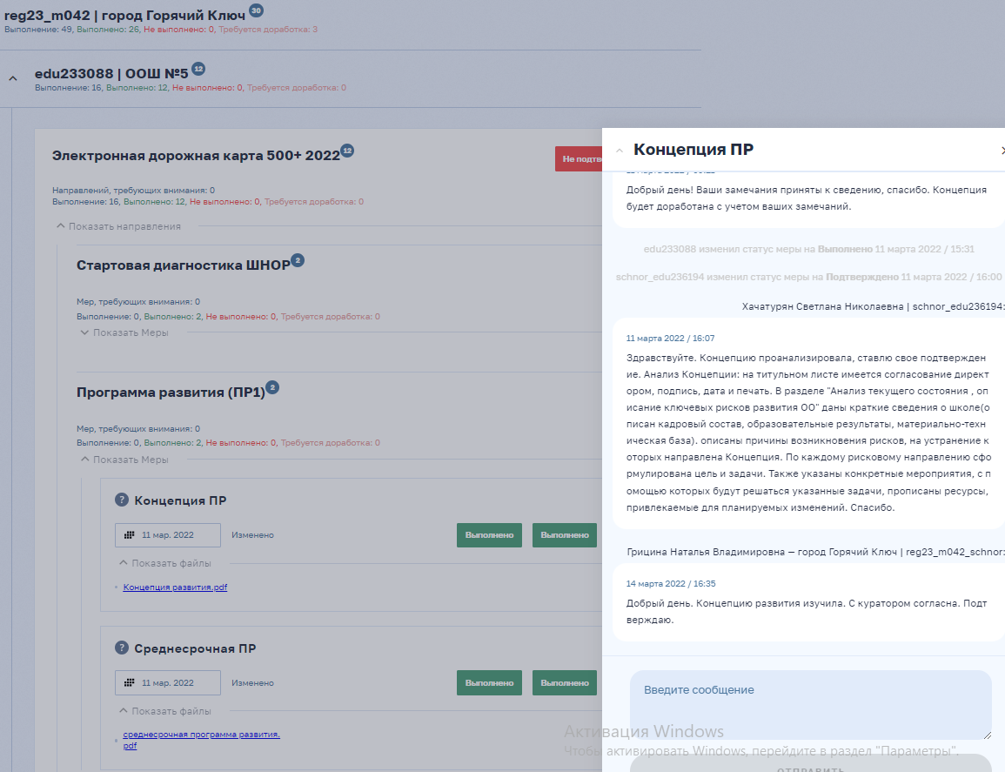
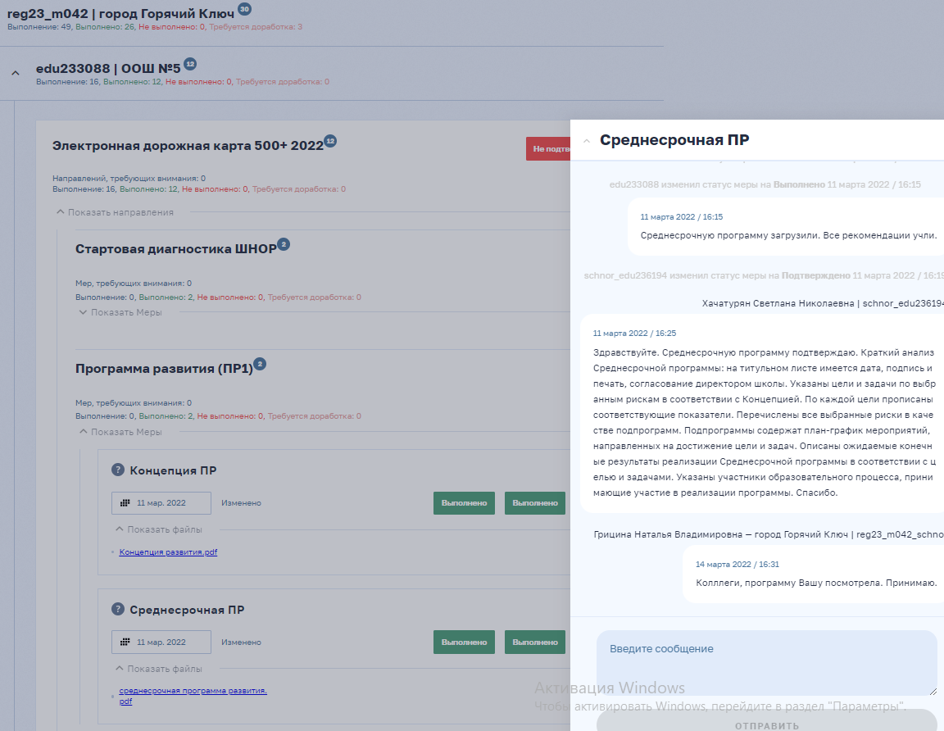
г. Горячий ключ, ООШ № 5 (на 28.03.2022)
Notes:
Программа развития (концепция и среднесрочная) размещена и подтверждена. Комментарии есть, есть обратная связь. Антирисковые программы загружены, подтверждены (Комментарии есть).

Slide 13
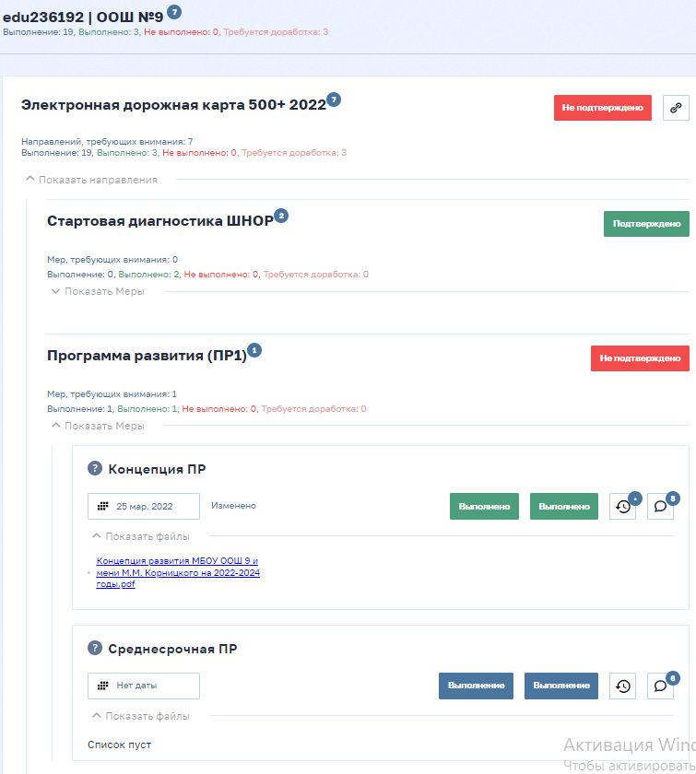
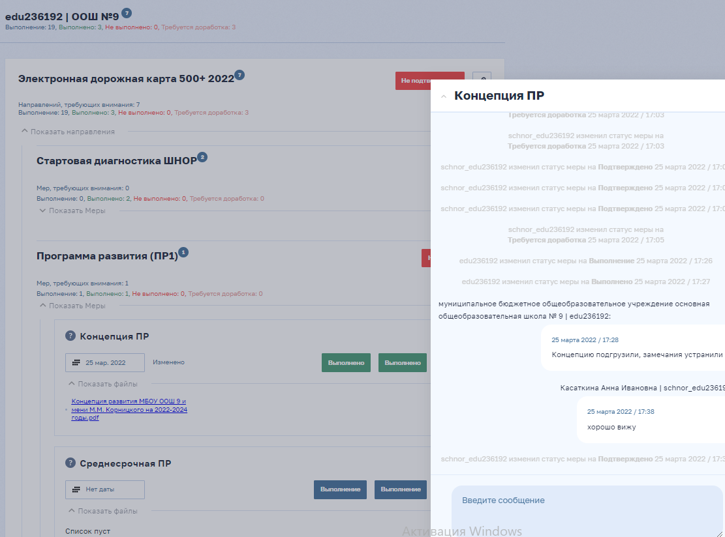
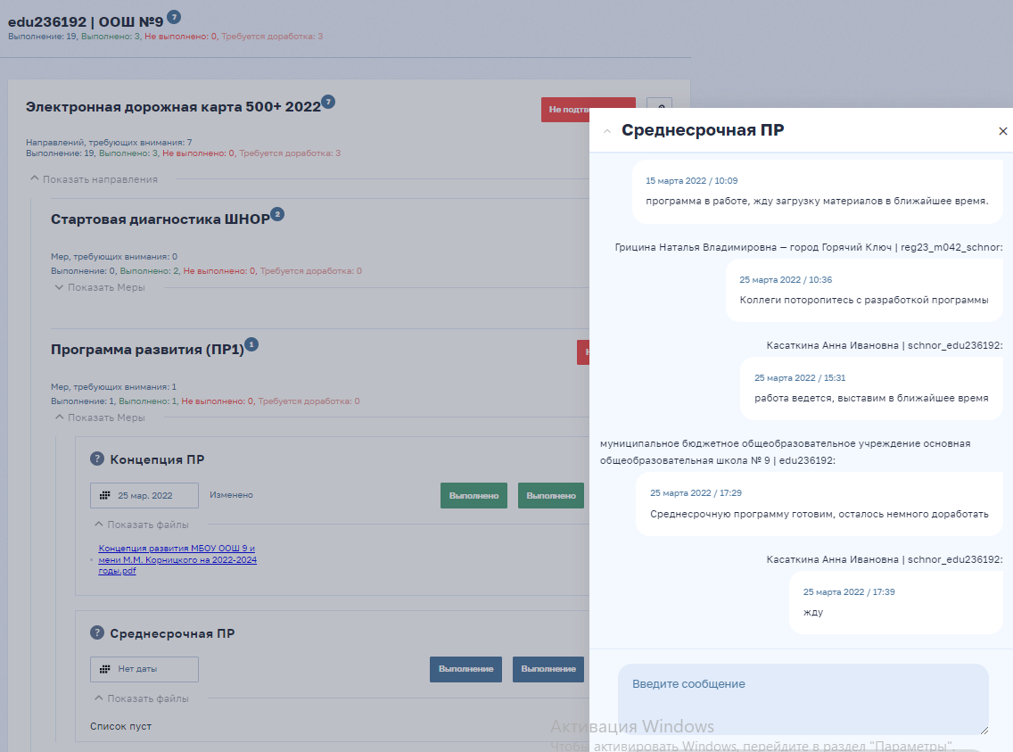
г. Горячий ключ, ООШ № 9 (на 28.03.2022)
Notes:
Программа развития (концепция) размещена и подтверждена. Комментарии есть, но не содержательны. Среднесрочная программа не размещена, даты не проставлены, комментарии есть (куратор торопит размещение). 4 антирисковые программы не размещены, 3 антирисковые программы загружены, но не подтверждены (Комментарии муниципального координатора, обратная связь куратора и школы отсутствует).

Slide 14
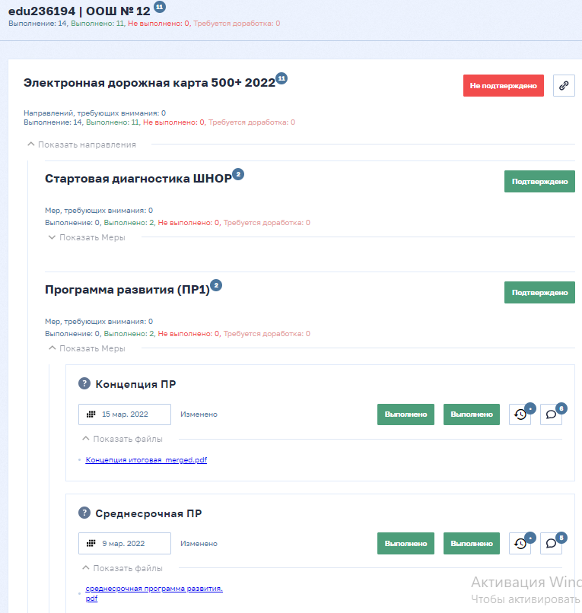
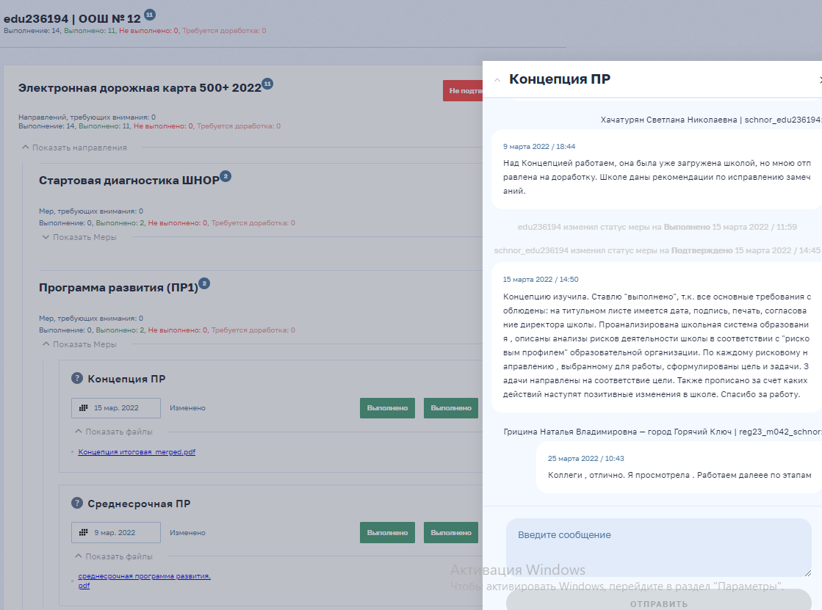
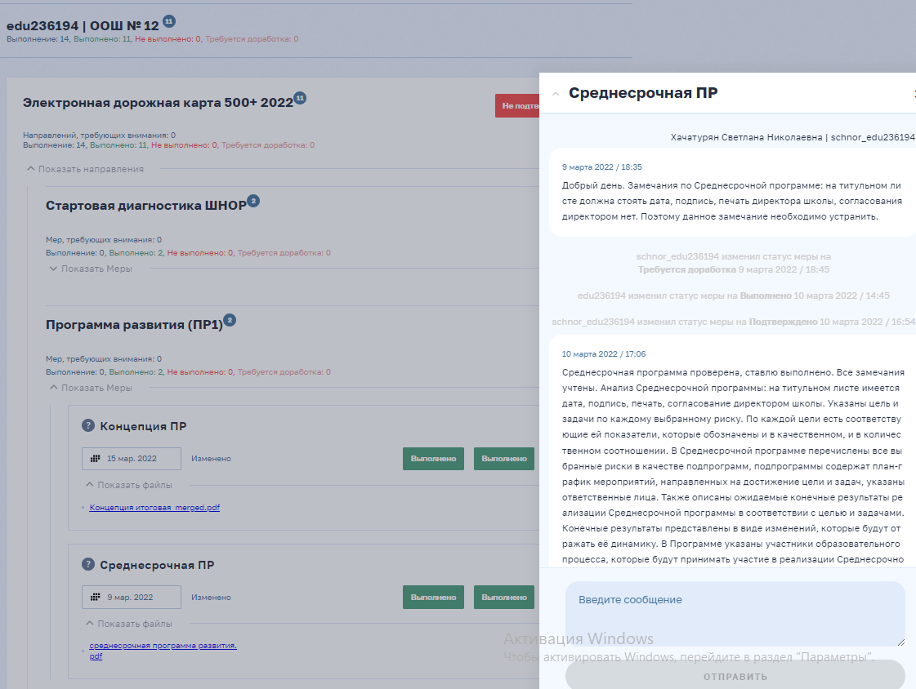
г. Горячий ключ, ООШ № 9 (на 28.03.2022)
Notes:
Программа развития (концепция) размещена и подтверждена. Комментарии куратора и муниципального координатора, нет обратной связи школы. Все антирисковые программы размещены и подтверждены (Комментарии присутствуют).

Slide 15
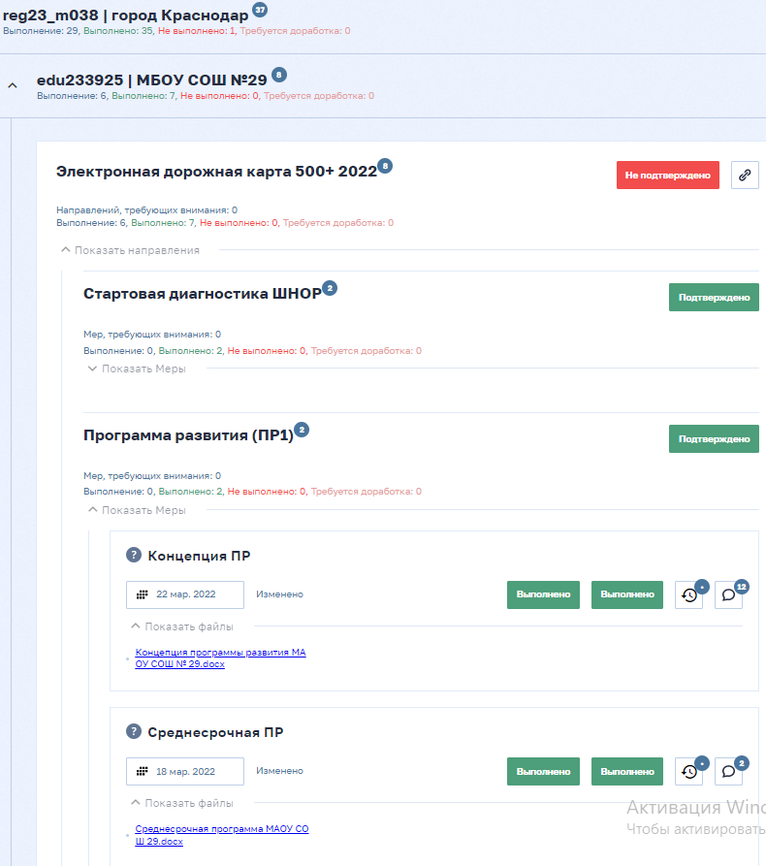
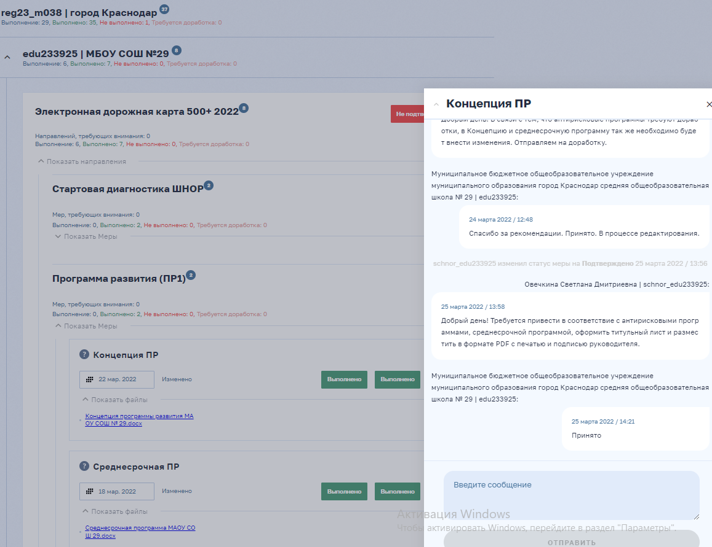
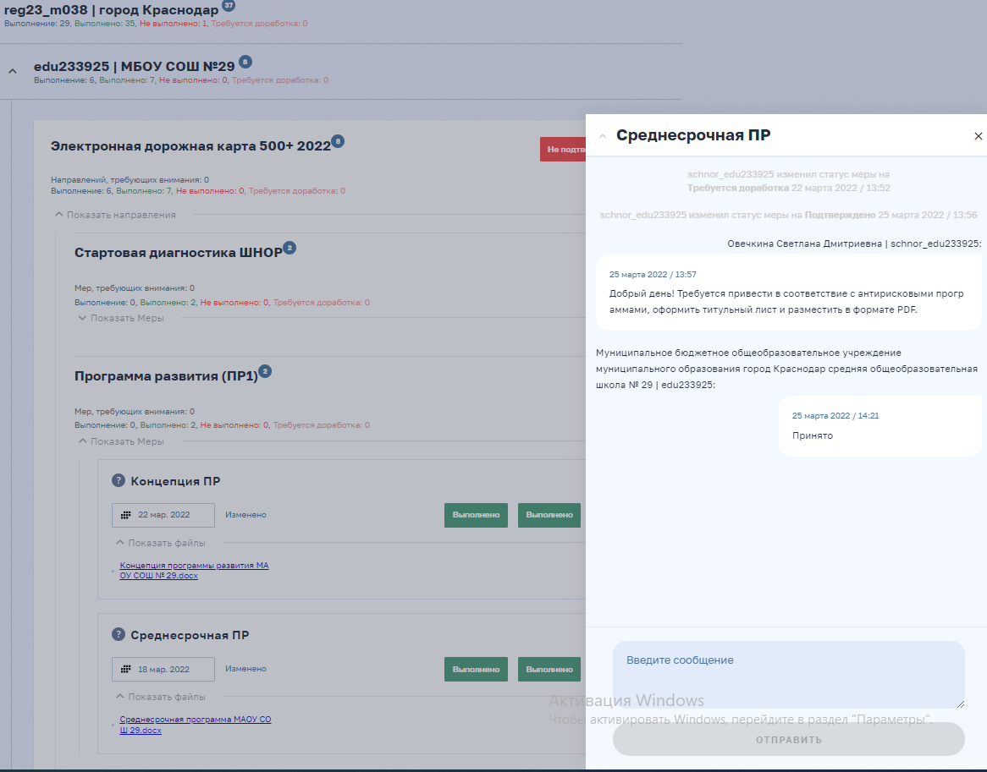
г. Краснодар, СОШ № 29 (на 28.03.2022)
Notes:
Программа развития (концепция и среднесрочная) размещена и подтверждена. Комментарии в концепции есть, есть обратная связь. В среднесрочной 2 комментария, не содержательно. Антирисковые программы загружены, подтверждены (Комментарии есть, необходимо более развернутое описание работы).

Slide 16
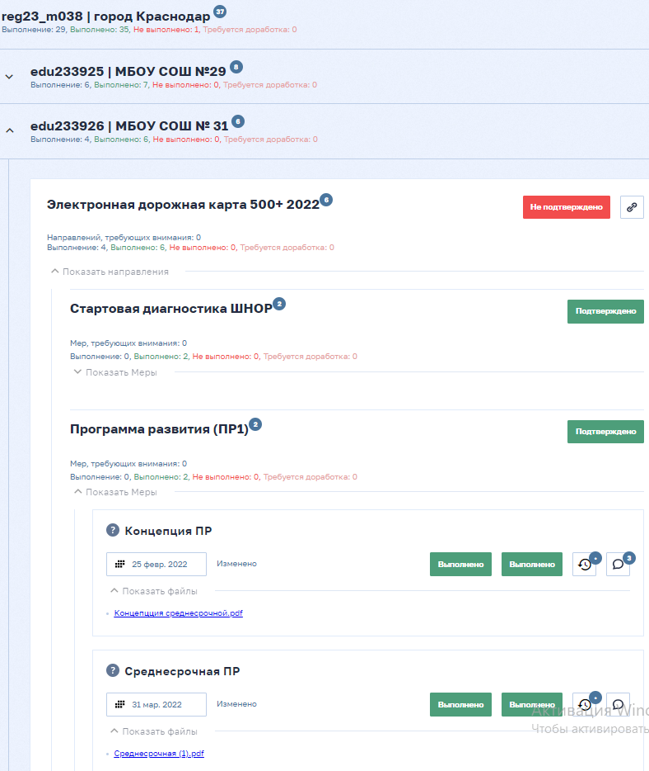
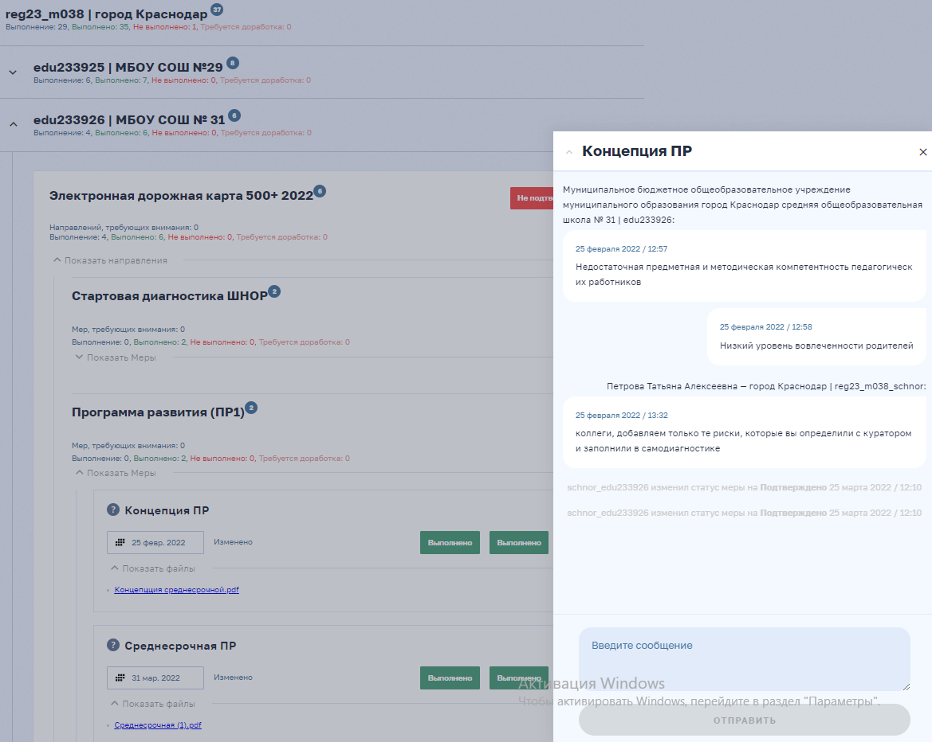
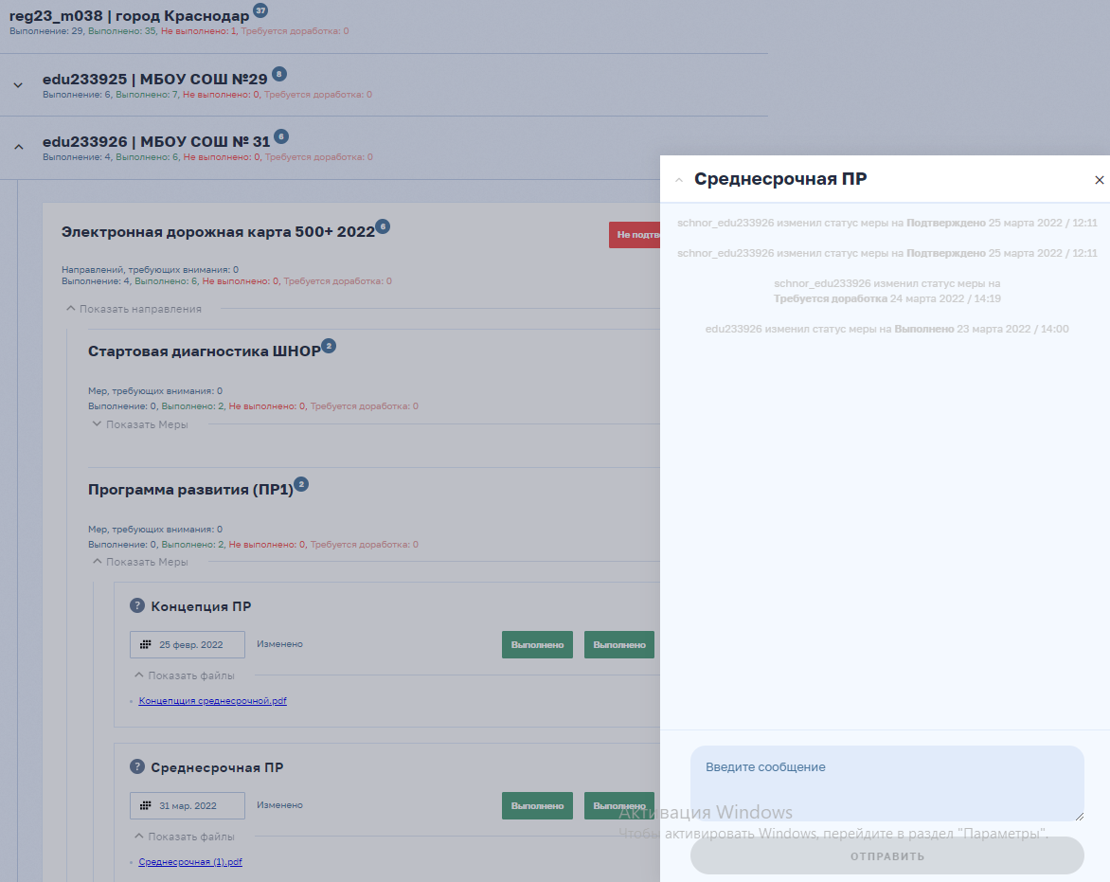
г. Краснодар, СОШ № 31 (на 28.03.2022)
Notes:
Программа развития (концепция и среднесрочная) размещена и подтверждена. В концепции 2 комментария, необходимо более развернутое описание работы. В среднесрочной программе комментариев нет. Антирисковые программы загружены, подтверждены (Комментарии только куратора, нет обратной связи со школой).

Slide 17
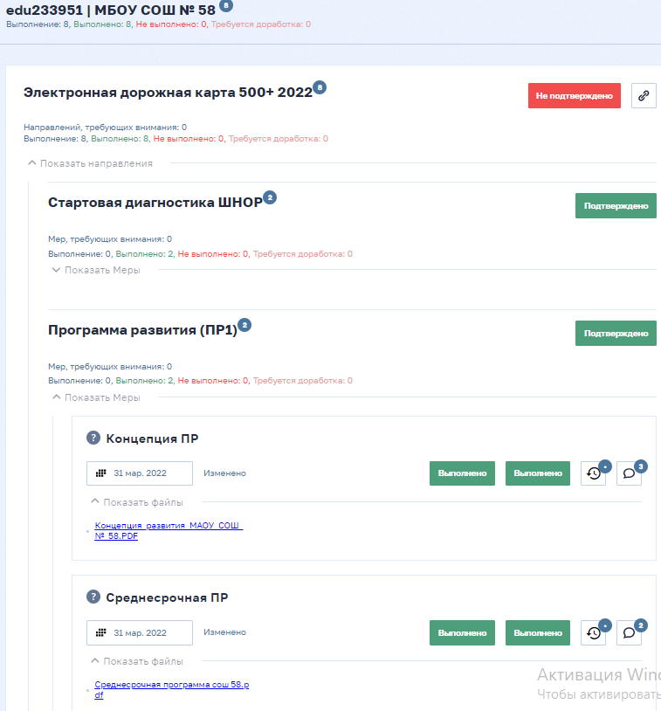
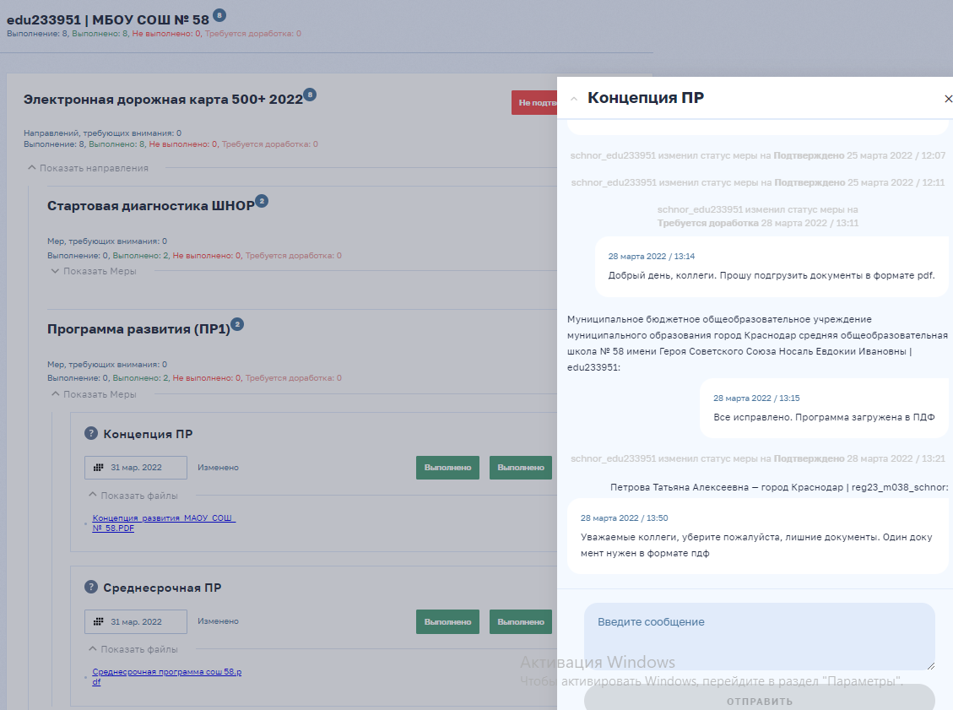
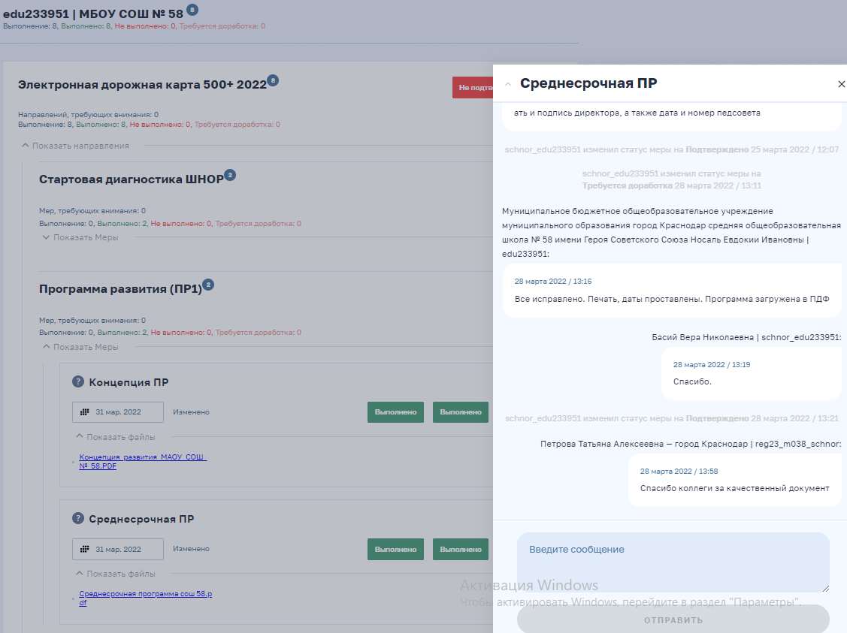
г. Краснодар, СОШ № 58 (на 28.03.2022)
Notes:
Программа развития (концепция и среднесрочная) размещена и подтверждена (комментарии есть). Антирисковые программы загружены, подтверждены (Комментарии есть).

Slide 18
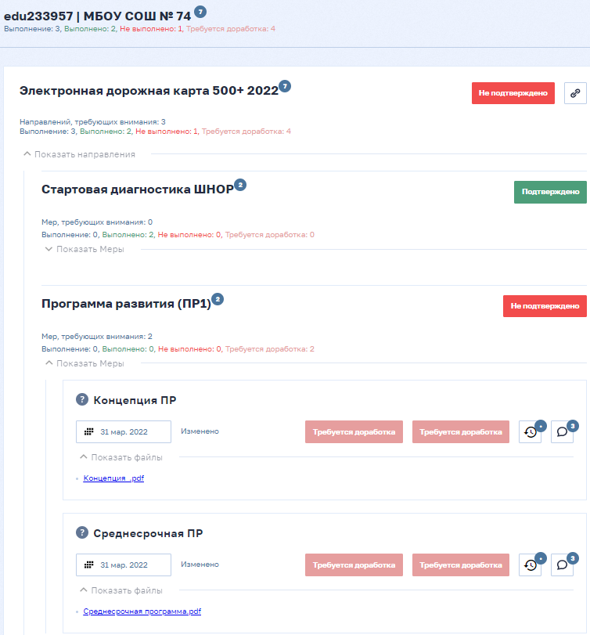
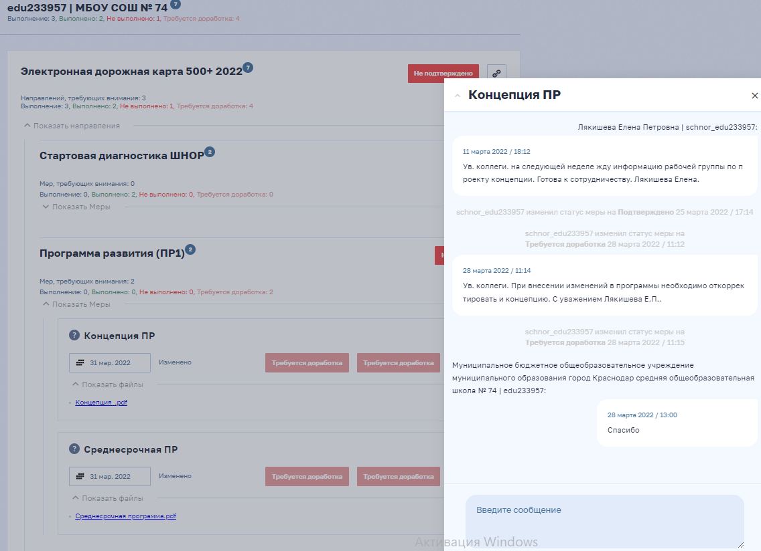
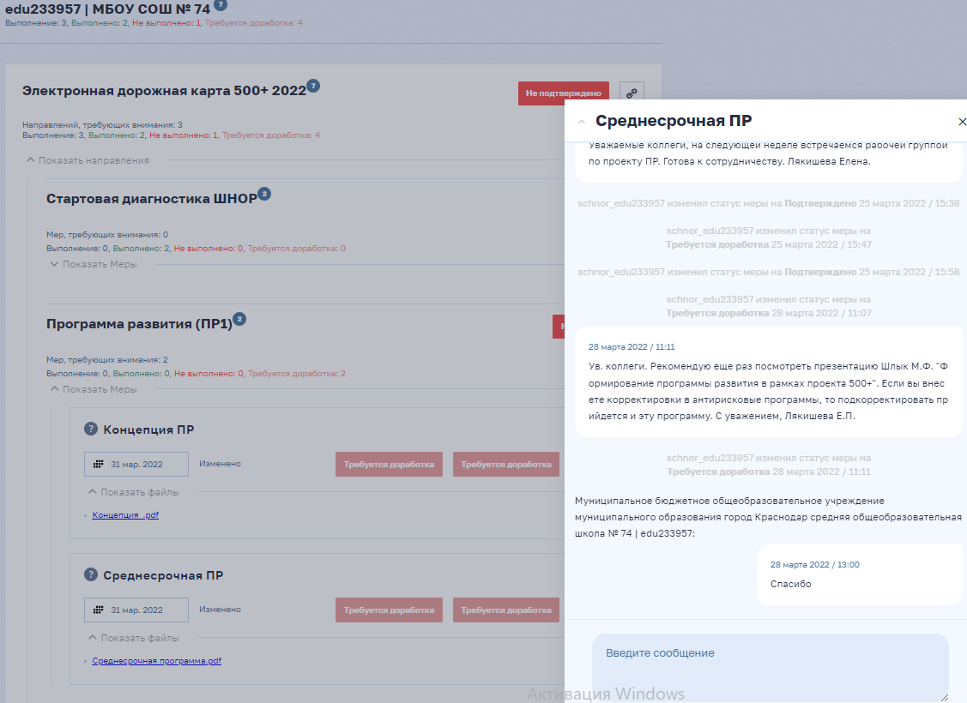
г. Краснодар, СОШ № 74 (на 28.03.2022)
Notes:
Программа развития (концепция и среднесрочная) размещена, но не подтверждена. Комментарии есть, необходимо более развернутое описание работы. Антирисковая программа загружена только по одному направлению риска (на доработке), второй программы нет (Комментарии есть).

Slide 19
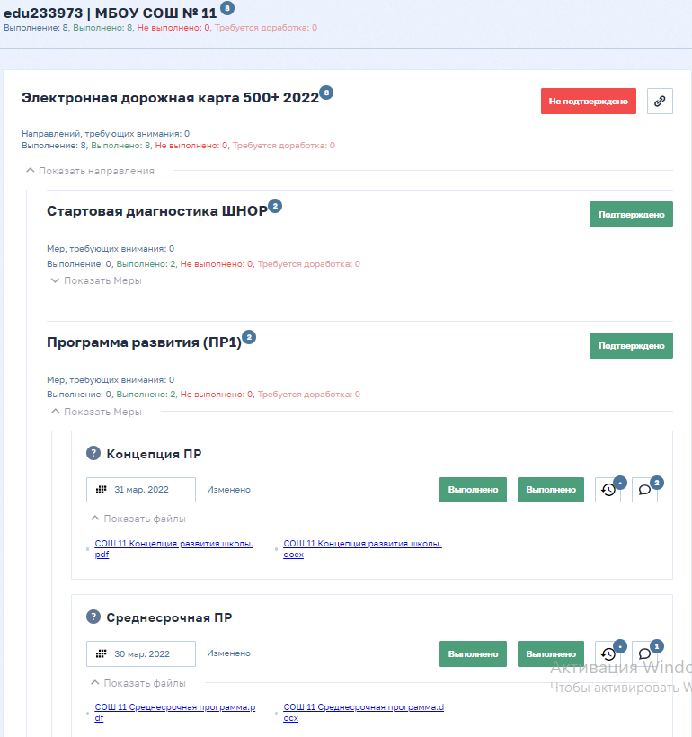
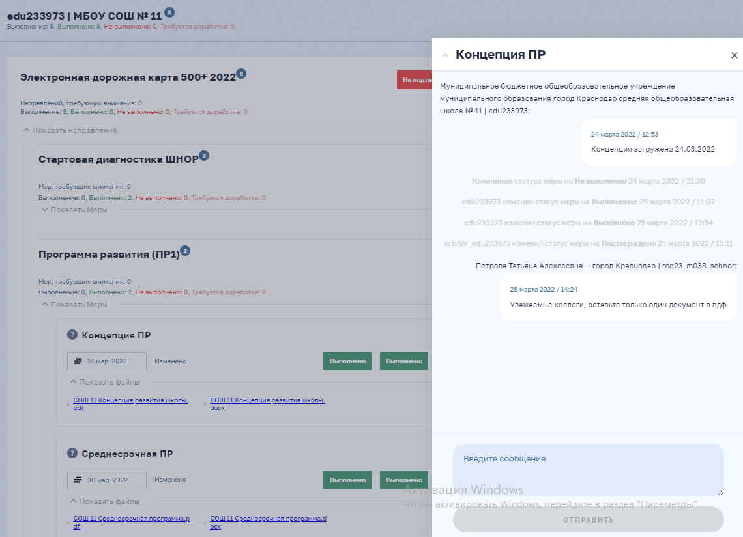
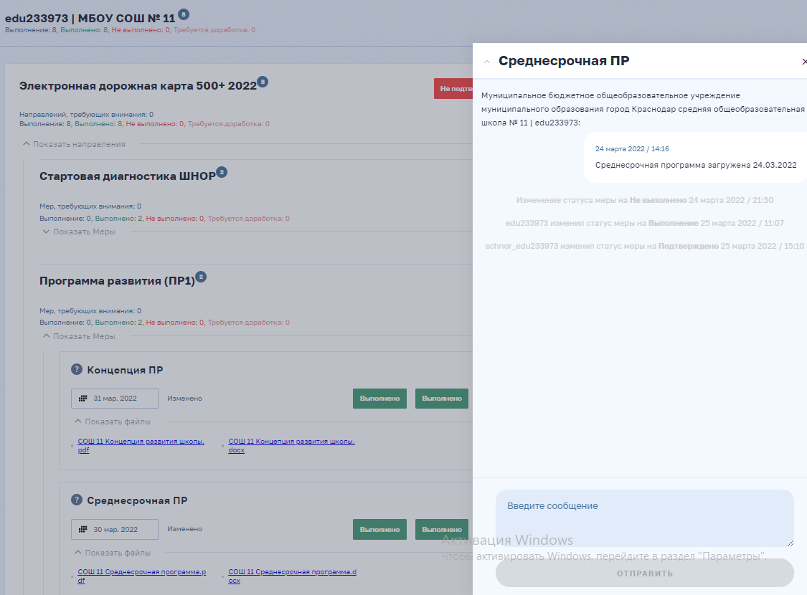
г. Краснодар, СОШ № 11 (на 28.03.2022)
Notes:
Программа развития (концепция и среднесрочная) размещена и подтверждена, но первые (черновые) варианты работы не удалены. Комментарии есть, но всего 1-2, необходимо более развернутое описание работы. Антирисковые программы загружены и подтверждены, но первые (черновые) варианты работы не удалены. Комментарии в антирисковых программах только от школы (по одному комментарию), нет обратной связи с куратором.

Slide 20
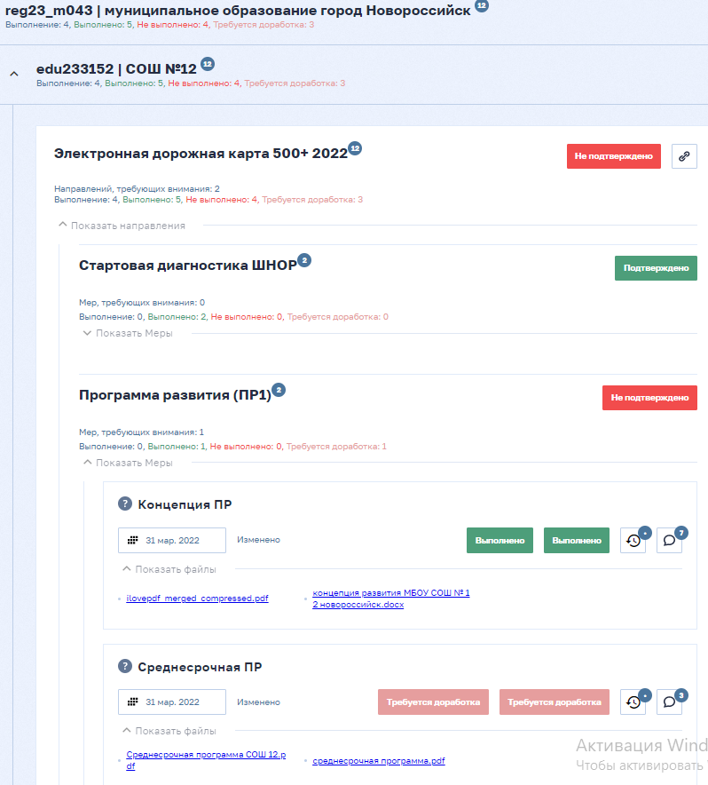
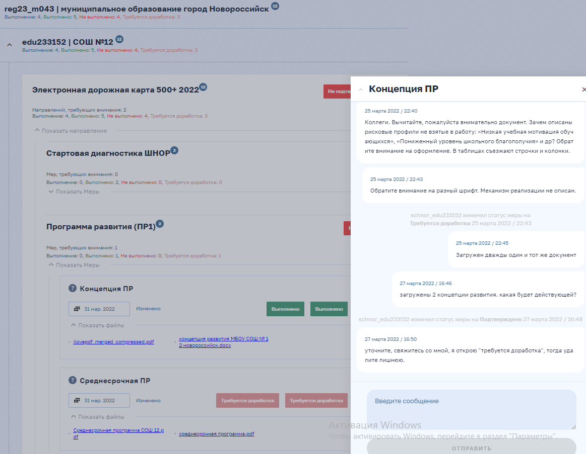
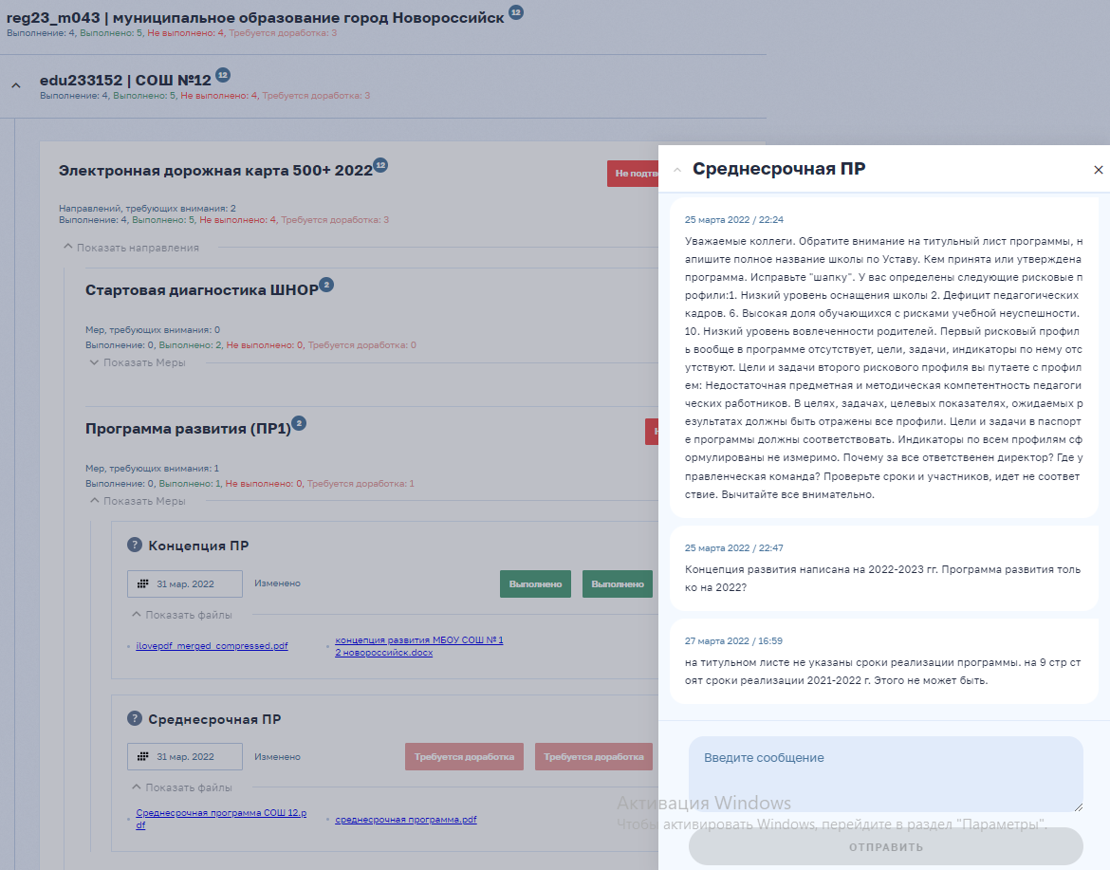
г. Новороссийск, СОШ № 12 (на 28.03.2022)
Notes:
Программа развития (концепция и среднесрочная) размещена и подтверждена, но первые (черновые) варианты работы не удалены. Среднесрочная программа не подтверждена (на доработке). Комментарии только куратора, нет обратной связи со школой. 2 из 4 антирисковых программ загружены и подтверждены, но первые (черновые) варианты работы не удалены, оставшиеся 2 антирисковые программы на доработке. Комментарии в антирисковых программах только от куратора, нет обратной связи.

Slide 21
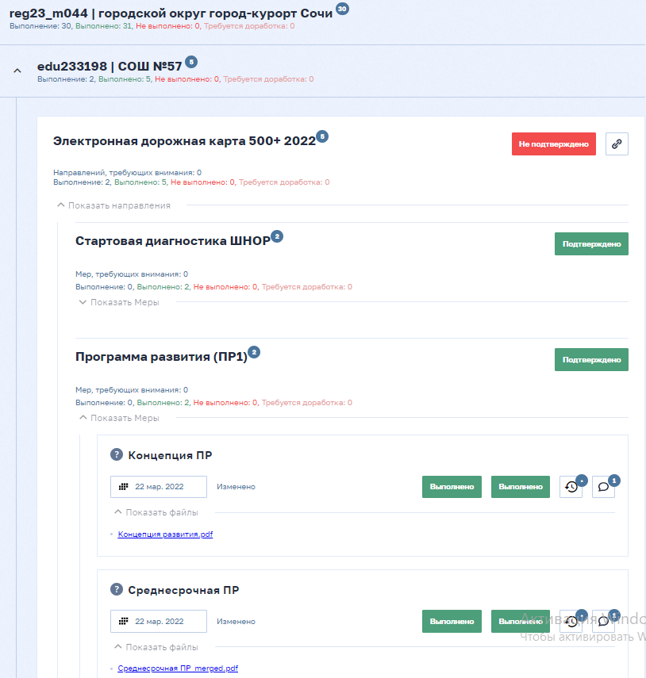
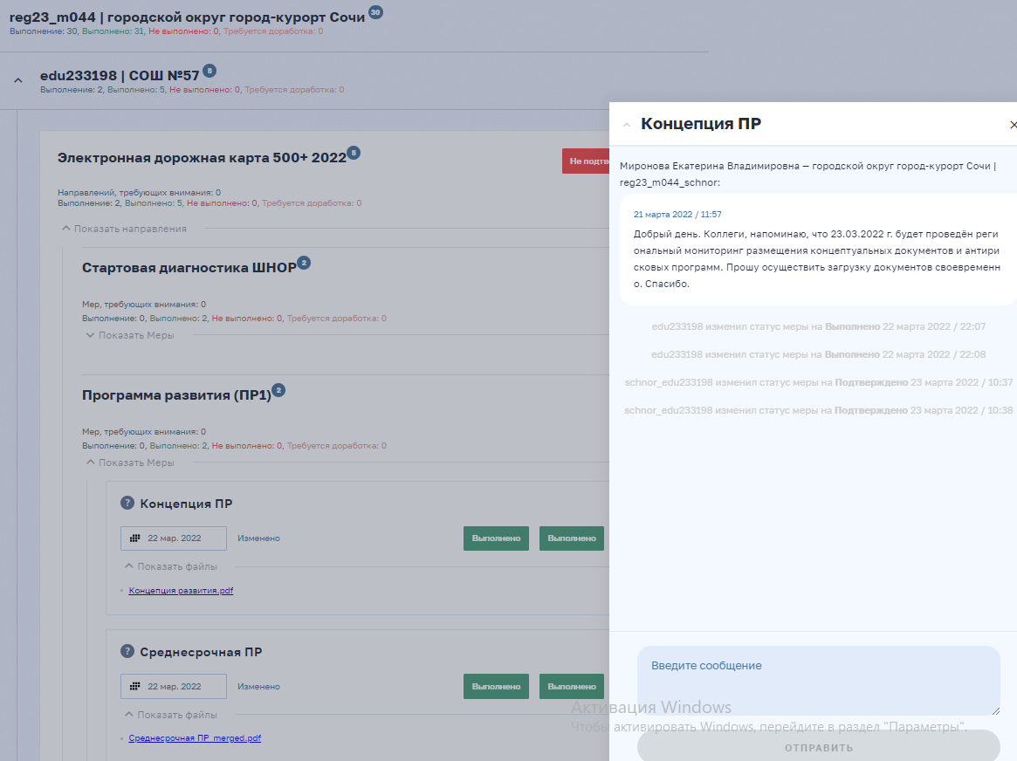
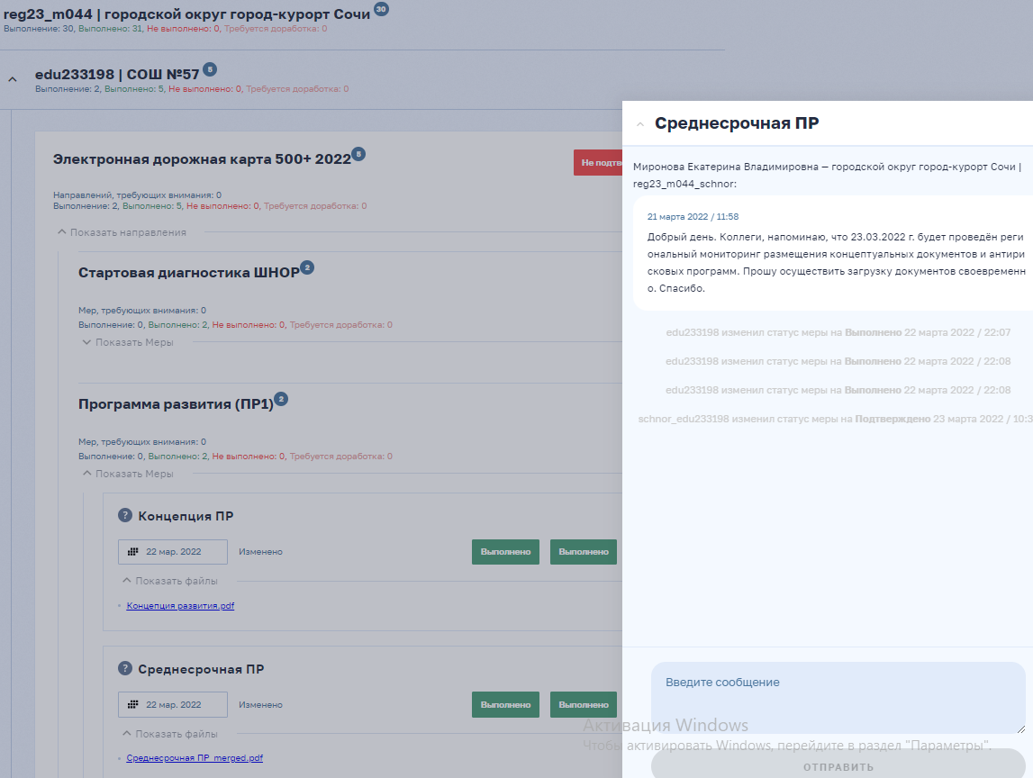
г. Сочи, СОШ № 57 (на 28.03.2022)
Notes:
Программа развития (концепция и среднесрочная) размещена и подтверждена, комментариев школы и куратора нет. Один комментарий муниципального координатора (о сроках). Антирисковая программа размещена и подтверждена в формате WORD (нужно в PDF), комментариев нет.

Slide 22
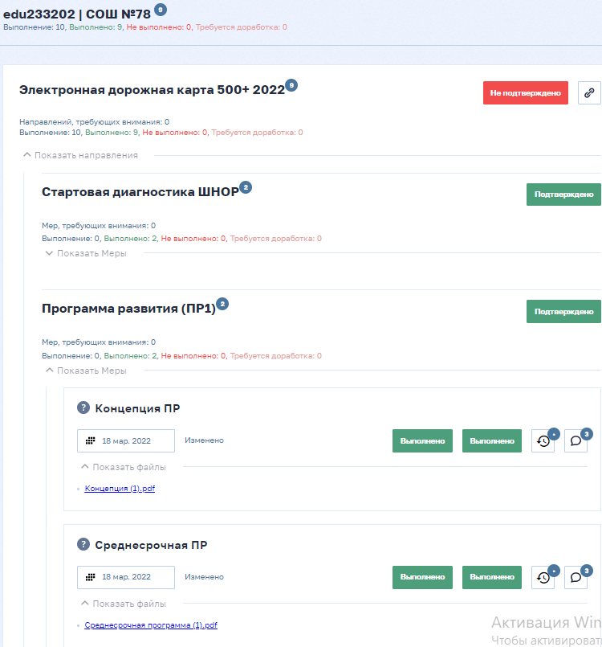


г. Сочи, СОШ № 78 (на 28.03.2022)
Notes:
Программа развития (концепция и среднесрочная) размещена и подтверждена, комментарии только муниципального координатора и куратора, обратной связи со школой нет. Антирисковые программы размещены и подтверждены, комментарии только муниципального координатора и куратора, обратной связи со школой нет.

Slide 23



г. Сочи, СОШ № 28 (на 28.03.2022)
Notes:
Программа развития (концепция и среднесрочная) размещена и подтверждена, комментарии только муниципального координатора и куратора, обратной связи со школой нет. Антирисковые программы размещены и подтверждены, только один комментарий куратора, обратной связи со школой нет.

Slide 24



г. Сочи, СОШ № 49 (на 28.03.2022)
Notes:
Программа развития (концепция и среднесрочная) размещена и подтверждена, комментарии только муниципального координатора и куратора по срокам размещения, обратной связи со школой нет. Антирисковые программы размещены и подтверждены, комментарии отсутствуют.

Slide 25



Абинский район, СОШ № 6 (на 28.03.2022)
Notes:
Программа развития (концепция и среднесрочная) размещена и подтверждена, комментарии присутствуют. Антирисковые программы размещены и подтверждены, комментарии присутствуют.

Slide 26



Абинский район, ООШ № 21 (на 28.03.2022)
Notes:
Программа развития (концепция и среднесрочная) размещена и подтверждена, комментарии присутствуют, необходимо более подробно и содержательно описывать работу в МЭДК. Антирисковые программы размещены и подтверждены, комментарии присутствуют, необходимо более подробно и содержательно описывать работу в МЭДК.

Slide 27



Белоглинский район, СОШ № 11 (на 28.03.2022)
Notes:
Программа развития (концепция и среднесрочная) размещена и подтверждена, комментарии не содержательны (в среднесрочной программе 1 комментарий куратора, нет обратной связи). Антирисковые программы размещены и подтверждены, комментарии по работе отсутствуют (1 комментарий куратора «всё загружено корректно»).

Slide 28



Брюховецкий район, СОШ № 2 (на 28.03.2022)
Notes:
Программа развития (концепция и среднесрочная) размещена и подтверждена, комментарии не содержательны. Антирисковые программы размещены и подтверждены, комментарии для галочки.

Slide 29



Брюховецкий район, СОШ № 8 (на 28.03.2022)
Notes:
Программа развития (концепция и среднесрочная) размещена и подтверждена, комментарии не содержательны. Антирисковые программы размещены и подтверждены, комментарии для галочки.

Slide 30



Брюховецкий район, СОШ № 9 (на 28.03.2022)
Notes:
Программа развития (концепция и среднесрочная) размещена и подтверждена, комментарии не содержательны. Антирисковые программы размещены и подтверждены, комментарии для галочки.

Slide 31



Гулькевический район, СОШ № 16 (на 28.03.2022)
Notes:
Программа развития (концепция и среднесрочная) размещена и подтверждена, есть комментарии куратора и муниципального координатора, но нет обратной связи со школой . Антирисковые программы размещены и подтверждены, есть комментарии куратора и муниципального координатора, но нет обратной связи со школой.

Slide 32



Гулькевический район, СОШ № 17 (на 28.03.2022)
Notes:
Программа развития (концепция и среднесрочная) размещена и подтверждена, есть комментарии куратора и муниципального координатора, но нет обратной связи со школой . Антирисковые программы размещены и подтверждены, комментарии присутствуют.

Slide 33



Гулькевический район, СОШ № 18 (на 28.03.2022)
Notes:
Программа развития (концепция и среднесрочная) размещена и подтверждена, есть комментарии куратора и муниципального координатора, школе необходимо давать обратную связь. Антирисковые программы размещены и подтверждены, комментарии присутствуют.

Slide 34



Калининский район, СОШ № 6 (на 28.03.2022)
Notes:
Программа развития (концепция и среднесрочная) размещена и подтверждена, есть только 1 комментарии куратора, необходимо более подробно описывать работу, школе необходимо давать обратную связь. Антирисковые программы размещены и подтверждены, только 1 комментарии куратора, необходимо более подробно описывать работу, школе необходимо давать обратную связь.

Slide 35



Калининский район, СОШ № 12 (на 28.03.2022)
Notes:
Программа развития (концепция и среднесрочная) размещена и подтверждена, есть только 1 комментарии куратора, необходимо более подробно описывать работу, школе необходимо давать обратную связь. Антирисковые программы размещены, но не подтверждены (на доработке), комментариев нет.

Slide 36



Калининский район, СОШ № 14 (на 28.03.2022)
Notes:
Программа развития (концепция и среднесрочная) размещена и подтверждена, есть только 1 комментарии куратора, необходимо более подробно описывать работу, школе необходимо давать обратную связь. Антирисковые программы размещены, но не подтверждены (на выполнении), комментариев нет.

